Slide 1
Муниципальное казённое дошкольное образовательное учреждение –
детский сад «Солнышко» с. Северотатарское Татарского района
(МКДОУ-детский сад «Солнышко» с. Северотатарское)
632115, Российская Федерация, Новосибирская область,
Татарский район, с. Северотатарское, пер. Кооперативный,4тел. 383-64-52-132
МОЙ ПАПА-КРУТОТЕЦ!
Авторы: Ильюшина Ирина 6 лет, Ильюшина Олеся Валерьевна- мама
Зубова Елена Сергеевна- воспитатель

Slide 2
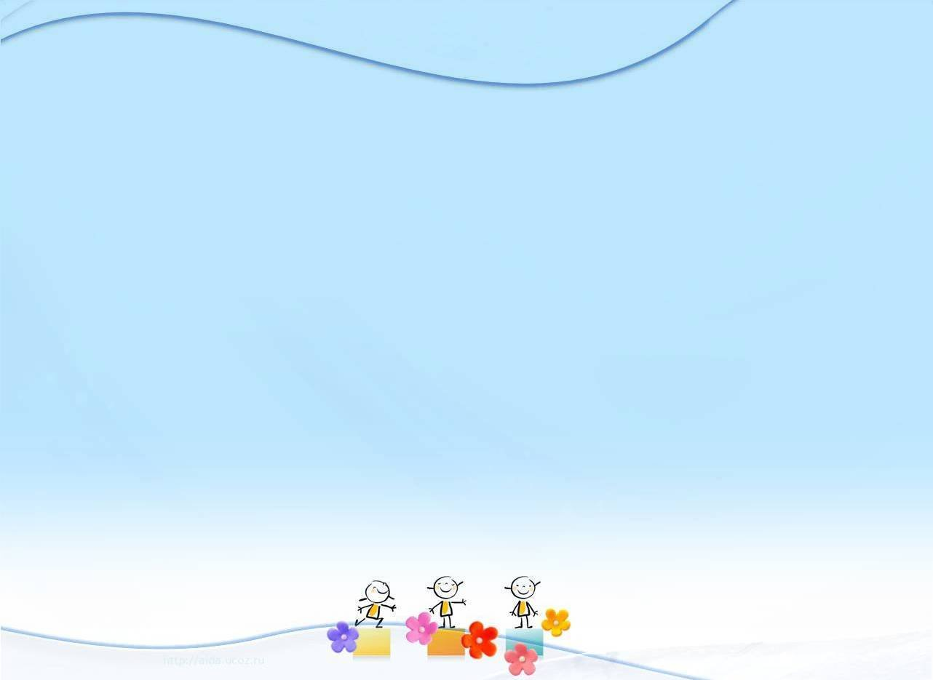
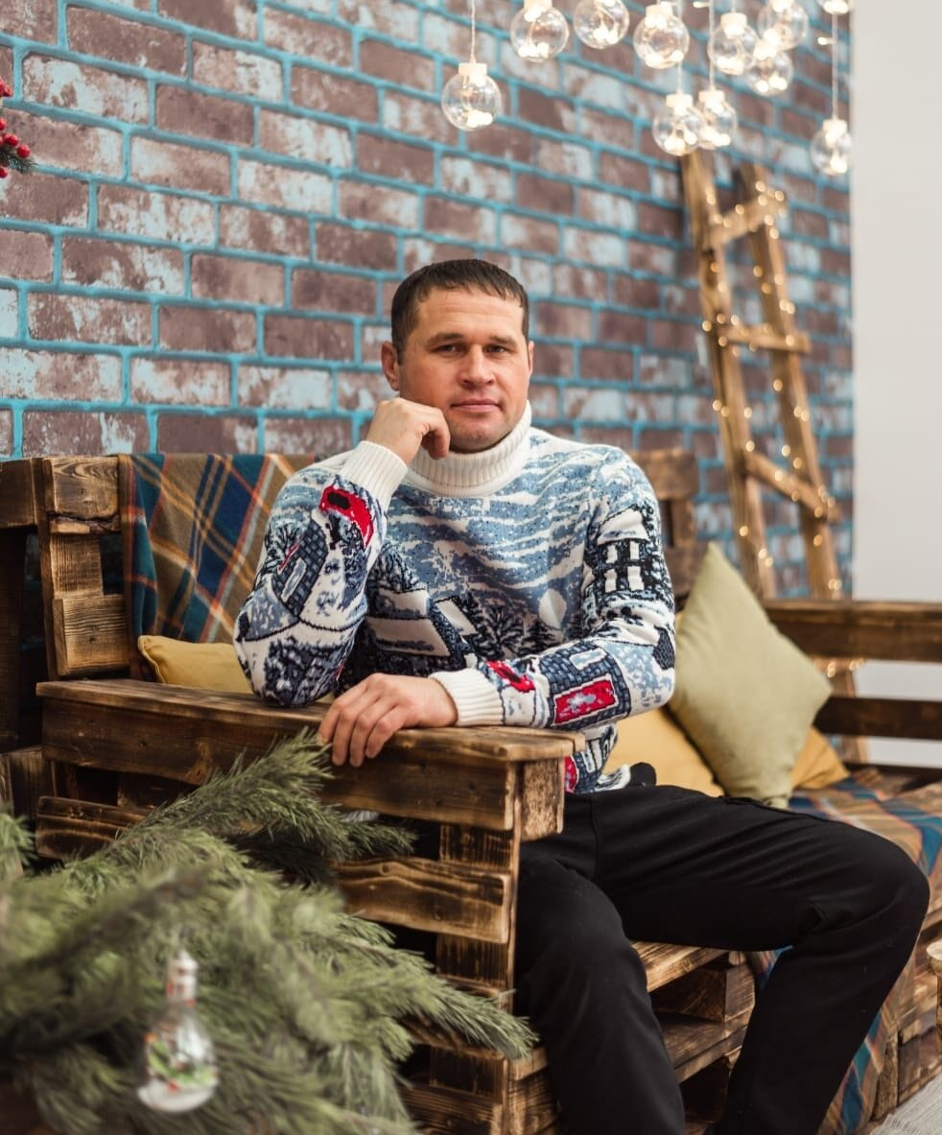
Расскажу я вам про папу.
Для меня он самый главный:
добрый, умный смелый, славный…
Мой папа
Ильюшин Владимир Николаевич. Родился 1985 году в селе Северотатарское Татарского района Новосибирской области
Для меня мой папа герой в повседневной жизни!!! А почему? Объясню почему!
Я очень люблю своего папу! Он самый дорогой для меня человек.
Он очень добрый, трудолюбивый и заботливый.

Slide 3
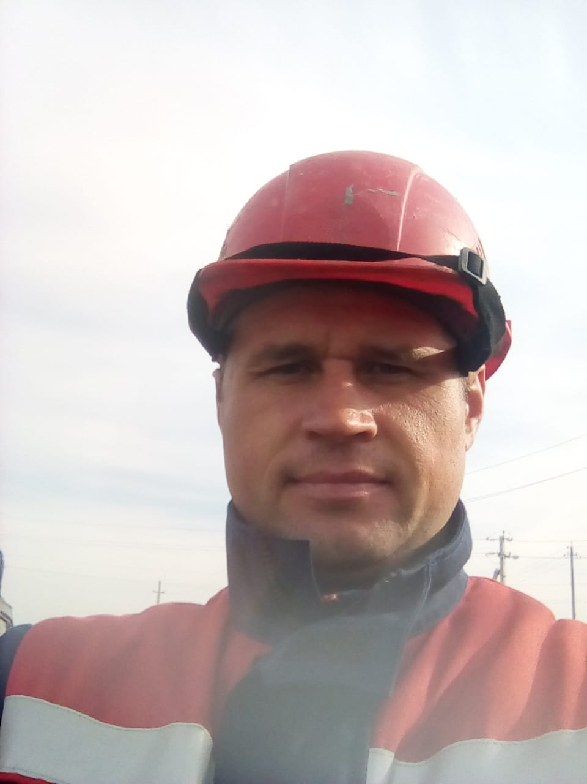
Мой папа настоящий мужчина!
В 2003 – 2005 годах он служил в армии в ВМФ. Службу провёл достойно, его родители даже получили благодарственное письмо по этому поводу.
Сейчас папа работает электриком,
С напряжением он ладит,
Знает где бытует ток
Всё починит, все наладит
Электричества знаток.

Slide 4
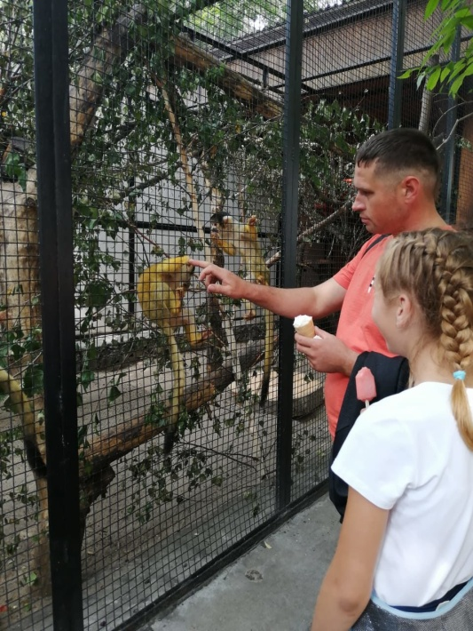
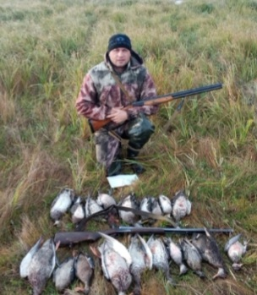
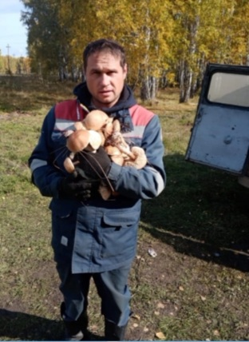
Может он в футбол играть,
Может и грибов набрать,
Может суп мне разогреть,
Может мультик посмотреть,
Может поиграть он в шашки,
Может даже вымыть чашки,
Может рисовать машинки,
Может собирать картинки,
Может прокатить меня
Вместо быстрого коня.
Может рыбу он ловить,
Кран на кухне починить.
Для меня всегда герой –
Самый лучший Папа мой!

Slide 5
Мой папа – пчеловод. Он повелитель сот, Он знает, где есть мёд, А если нет – найдёт. Он с пчелами на ты, Исполнит их мечты. Свезет всех на цветы, Чтоб мёд отведал ты.
И я ему в этом помогаю!

Slide 6
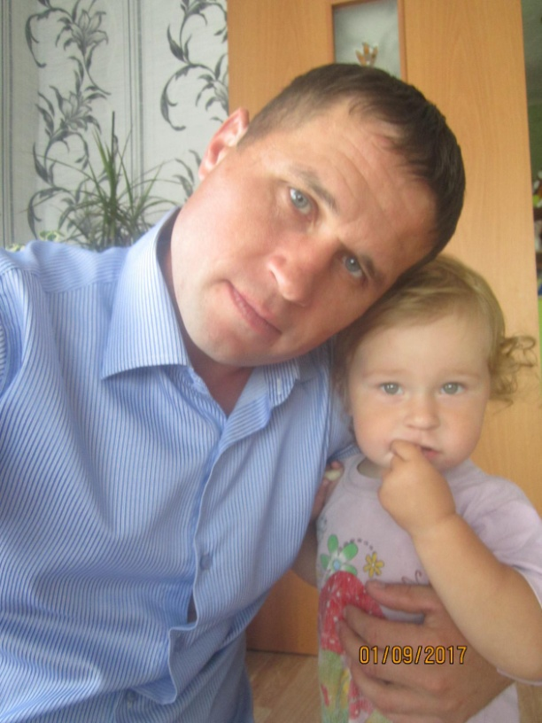
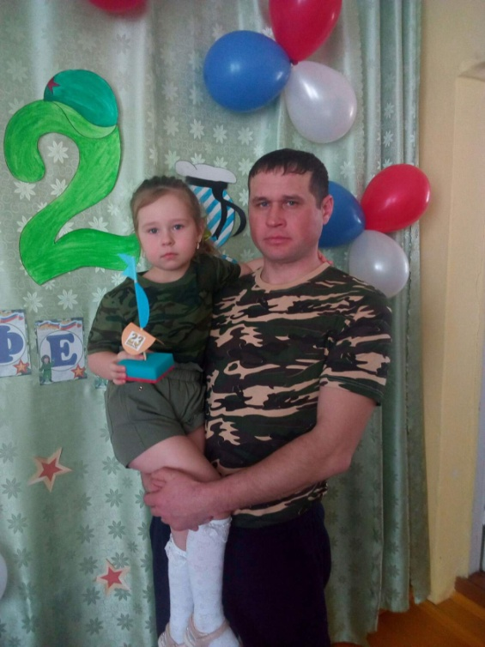
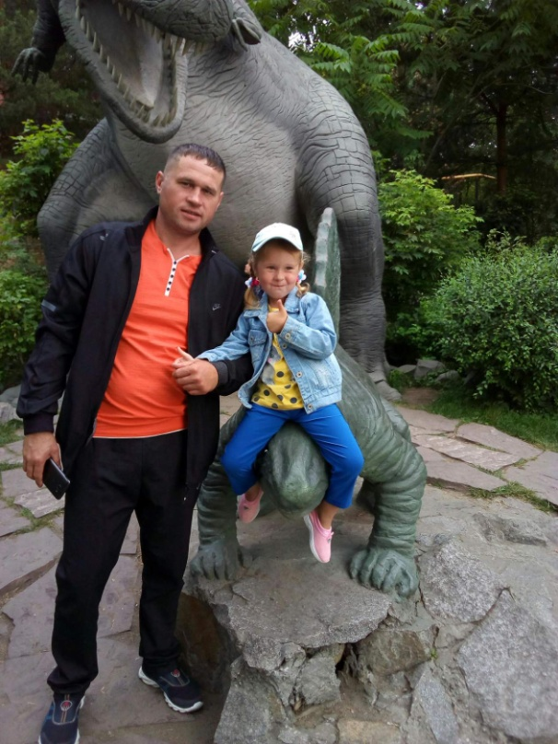
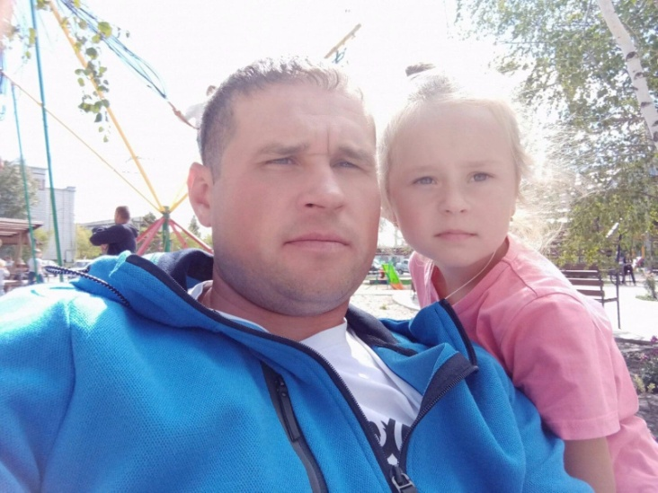
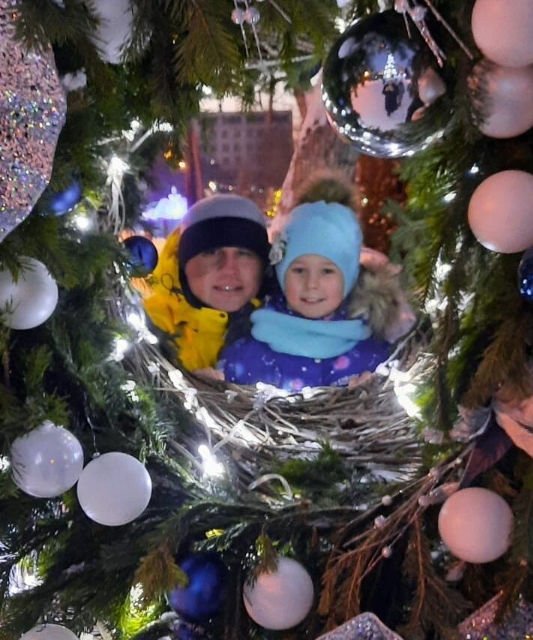
Люблю я папу всякого,
Люблю я одинаково,
Когда поет, когда грустит,
Когда он что-то мастерит,
Когда читает и молчит,
И даже если накричит,
Я не заплачу, я стерплю,
Я все равно его люблю!

Slide 7
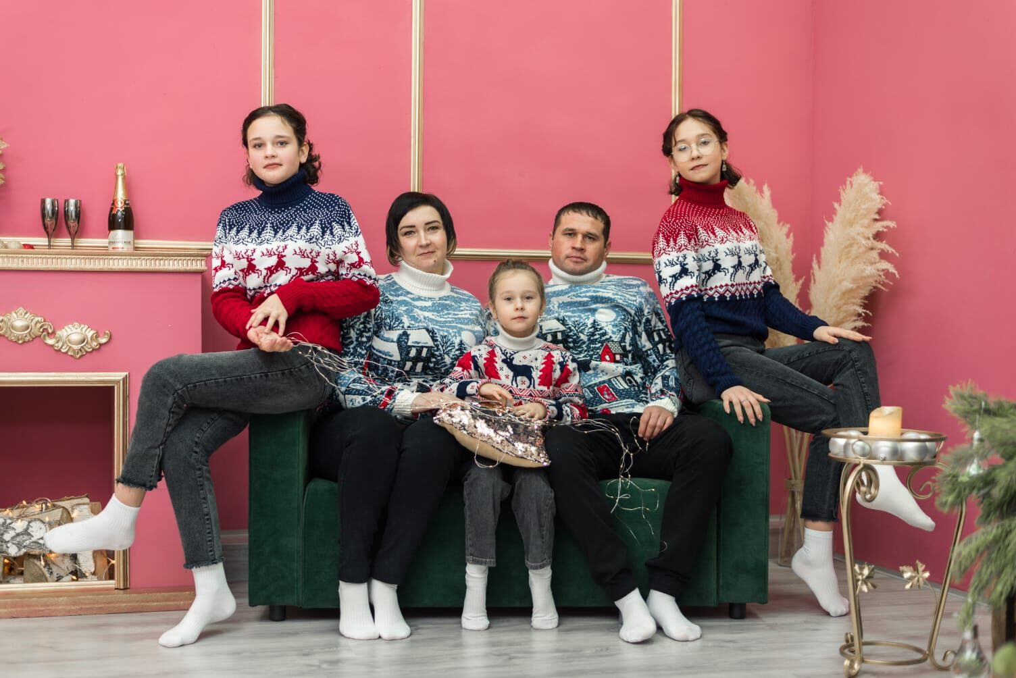
Наш папочка любимый. Ты очень дорог нам. Ты сильный и красивый. Как рыцарь на коне! Ты сможешь, точно знаю, Помочь и защитить,
Таким прекрасным папой Лишь ты способен быть. Желаем всей душою Здоровья, долгих лет, И я горжусь тобою, Ведь лучше папы нет!

Slide 8
Папа мой – супергерой.
Как за каменной стеной,
Мы за ним и знаем твёрдо:
Нам не страшен враг любой.
Спасибо за внимание!!!

